Slide 1
美沙拉秦肠溶缓释片
（规格：1.2g）
上海宣泰医药科技股份有限公司

Slide 2
目 录
01 药品基本信息
02 安全性
03 有效性
04 创新性
05 公平性

Slide 3
药品基本信息(1/2)
通用名 | 美沙拉秦肠溶缓释片
橙皮书 | 宣泰医药本品于2023年5月获得FDA批准，被收录橙皮书
适应症 | 本品适用于轻度至中度活动性溃疡性结肠炎成年患者的诱导和维持缓解
用法用量 | 诱导缓解的推荐剂量为2.4g至4.8g（2至4片），每日一次； 维持缓解的推荐剂量为2.4g（2片），每日一次。
中国大陆首次上市时间 | 2024-01-30 | 目前大陆地区同通用名药品的上市情况 | 无
全球首次上市时间 | 2006-12 欧盟 | 是否为OTC药品 | 否
参照药品建议 | 美沙拉秦肠溶片（安萨科）
参照药品选择理由 | ①适应症基本相同，疗效明确 ②现目录内产品，日用量与本品具有可比性 ③均为指南推荐用药，与本品一样在多个国家上市，临床应用广泛 ④与本品有明确临床试验数据对比
与参照品比 本品优势 | 优势1： 结肠精准靶向释放， 药物浓度保障，疗效确保 | 优势2： 服用次数少，依从性高
本品 （肠溶缓释片） | 采用pH依赖性聚合物膜包裹美沙拉秦，在pH＞6.8下分解释放美沙拉秦。利用多基质系统技术使活性药物在整个结肠释放 | 应用高载药量技术，如： 维持期每日一次，每次2片
参照品 | 利用Eudragit-S包裹美沙拉秦，当pH>7时开始崩解,以原型到达回肠末端，由于肠道转运时间及肠内pH差异，个体生物利用度差异较大。 | 每日三次，一次1粒

Slide 4
药品基本信息(2/2)
疾病基本情况：
无法彻底治愈，需长期用药，复发率高
临床未满足的需求：
本品：唯一每日1次，UC“诱导和维持缓解”
疾病特征：溃疡性结肠炎（UC）为慢性疾病，典型症状是持续或反复发作的腹泻、黏液脓血便、腹痛等，严重并发症可致命，长期病程有发生结肠直肠癌可能风险，UC无法彻底治愈，需长期服药控制。
患病率：UC患病率已超过11.6/10万¹，全国约16.2万人，发病高峰年龄为20～49岁²。
复发率高：患者的10年累积复发率高达70% ~80%，确诊后5年和10年的结肠切除率为10%-15%³。
UC存在着知晓率低、就诊率低、诊断和治疗水平差异较大、治疗不规范、长期用药，患者治疗依从性差等诸多问题。
用药改善需求：
美沙拉秦普通口服制剂，多为小规格且需服药多次（3-4次），在胃或小肠过早释放，结肠靶向性差、给药次数多、依从性差。
美沙拉秦肠溶缓释胶囊适用于成人溃疡性结肠炎的维持缓解治疗，无诱导期用药的适应症。
本品特征：国内外已上市的唯一一个每日一次给药，且适用于轻中度UC诱导和维持缓解的美沙拉秦口服制剂。
Notes:
1.罗瑞丽，霍丽娟，张婕，张倩楠。溃疡性结肠炎病因的Meta分析.中华流行病学杂志，2015,36(12):1419-1423.
2.WangY,OuyangQ, APDW 2004 Chinese IBD working group. Ulcerative colitis in China: retrospective analysis of 3 100 hospitalized patients[J]. J Gastroenterol Hepatol, 2007, 22(9): 1450-1455. DOI: 10.1111/j.1440-1746.2007.04873.x.
3.population⁃based cohorts：a systematic review［J］. Clin Gastroenterol Hepatol.

Slide 5
安 全 性
全球上市多年，临床使用成熟，不良反应及安全性与其他美沙拉秦口服制剂相当
不良反应情况
成人（≥2%）可出现头痛、胀气、肝功能检查异常、腹痛和腹泻。
儿童患者（≥5%）可出现腹痛、上呼吸道感染、呕吐、贫血、头痛和病毒感染。
药品说明书收载的安全性信息
在两项与安慰剂对照诱导治疗试验中的不良反应主要有头痛、胃肠气胀、肝功能检查异常、脱发、瘙痒。
三项溃疡性结肠炎维持缓解试验中的不良反应主要有：头痛、肝功能异常、腹痛、腹泻、腹胀、上腹痛、消化不良、背痛、皮疹、关节痛、疲乏和高血压。
上市后经验及其他安全性信息详见说明书。
与目录内同类药品安全性方面优势和不足
与同治疗领域药品相比，不同口服剂型的美沙拉秦制剂报告不良反应类似，安全性相当。

Slide 6
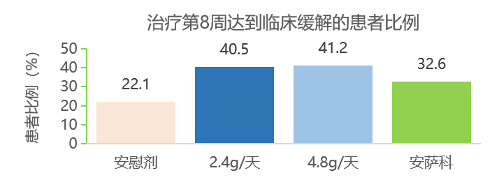
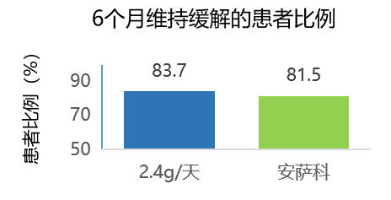
有效性（1/2)
诱导缓解的疗效
治疗8周后临床缓解比例（36%）显著高于安慰剂（17.5%），高于安萨科（32.6%）
维持缓解的疗效
12月未复发率达89.9%
相比安慰剂、安萨科（参照药品）：
两项随机对照研究（RCT）显示每日一次2.4 g和4.8 g剂量的美沙拉秦肠溶缓释片，在治疗8周后症状缓解的患者百分比均显著高于安慰剂（P＜0.01）；
其中一项研究显示本品在治疗8周后症状缓解的患者百分比高于已上市药物安萨科2.4g/天（P=0.124）
12个月拓展研究：两项RCT研究中8~16周达到缓解的 218 名进入了 12 个月的维持期，未复发率达 89.9% (196/218)
相比安萨科：美沙拉秦2.4 g（每日一次）治疗6个月后维持缓解的患者比例（84%）与安萨科1.6g/天相似（82%）
注：安萨科：美沙拉秦肠溶片（800mg）
Notes:
数据来源于FDA说明书，其中，诱导缓解相比安慰剂部分，2.4g/day组采取服药方式略有不同，不是每天1次、每次2.4g，而是每天2次，每次1.2g。

Slide 7
有效性（2/2）
轻中度UC一线用药，疗效与剂量呈正比，
高剂量维持治疗效果优于低剂量，每日一次给药可作为首选
《中国溃疡性结肠炎诊治指南（2023年·西安）》
轻度（初治）活动性UC | 口服5⁃ASA（2 ~ 4 g/d）诱导缓解，疗效与剂量呈正比
轻中度活动性UC 和中度活动性UC | 足量5⁃ASA 治疗，若无效，更换其他药物诱导缓解
轻度活动性全结肠UC | 5⁃ASA 诱导缓解后建议选择≥2 g/d 美沙拉嗪口服维持治疗，高剂量维持治疗效果优于低剂量
《美国胃肠病学会（AGA）轻中度溃疡性结肠炎治疗指南（2018年）》：使用标准剂量的美沙拉秦或其他5-ASA制剂治疗广泛的轻至中度UC患者，标准剂量定义为每日2-3g。
《欧洲克罗恩和结肠炎组织（ECCO）溃疡性结肠炎治疗指南：药物治疗（2022年）》：建议使用 5-ASA​​，剂量≥2 g/天，以诱导及维持轻度至中度活动性 UC 患者缓解。

Slide 8
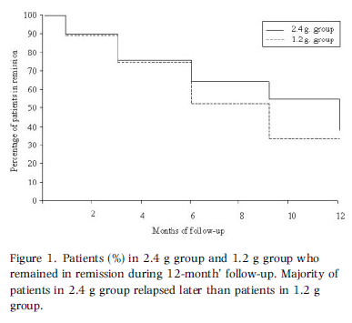
创 新 性
创新点：高载药量+缓释+结肠靶向技术
临床获益：每日1次2-4片+疗效保障+依从性好
本品技术点：
采用pH依赖性聚合物膜包裹美沙拉秦，在pH＞6.8条件下分解释放美沙拉秦，实现肠溶；
利用多基质系统技术达到“高载药量+缓释”效果，使活性药物在整个结肠缓慢释放，从而达到精准靶向缓释的目的。
美沙拉秦口服制剂是在结肠局部发挥作用，病灶部位药物浓度越高疗效越有保障，不同的制剂技术，会影响药物在结肠病灶区域的药物浓度，从而影响药效。目前临床主流的美沙拉秦口服制剂多为单一的PH依赖型或者时间依赖型产品。多为小规格且需服药多次（3-4次），在胃或小肠过早释放，结肠靶向性差、给药次数多、依从性差。
载药量高，尺寸不大，服用片数少
本品长度为20mm，常规尺寸，维持期每日一次，2片(共2.4g)。
病灶部位药物浓度越高，疗效越有保障
如下图：维持缓解高剂量（2.4g/d）的患者和低剂量(1.2g/d)相比，中位缓解时间提高约1.4倍，临床获益增加约20倍，复发频繁程度降低约2倍，并没有增加副作用的发生率。
参考文献：
[1] Paoluzi, O. A., et al. "Comparison of two different daily dosages (2.4 vs. 1.2 g) of oral mesalazine in maintenance of remission in ulcerative colitis patients: 1‐year follow‐up study." Alimentary pharmacology & therapeutics 21.9 (2005): 1111-1119.
Notes:
参考文献：
[1] Paoluzi, O. A., et al. "Comparison of two different daily dosages (2.4 vs. 1.2 g) of oral mesalazine in maintenance of remission in ulcerative colitis patients: 1‐year follow‐up study." Alimentary pharmacology & therapeutics 21.9 (2005): 1111-1119.

Slide 9
公 平 性
对公众健康的影响
符合“保基本”原则
本品在适用于UC诱导和维持缓解不同阶段，一天一次使用，提高依从性，降低复发率，改善患者生活质量。
《中国溃疡性结肠炎诊治指南（2023年·西安）》：使用至少1.2 g/d的美沙拉秦维持治疗可能与结直肠癌风险降低相关，每天口服1次的给药方案可作为首选。
本品在多个国家已上市多年，被多个国家纳入医保，1.2g为多个发达国家主流规格，使用广泛，临床需求明确。
轻中度UC患者经美沙拉秦足量治疗，可降低复发率，降低患者疾病负担。
医保基金支出可控。
弥补目录短板
临床管理便利
目录内缺乏：同时可用于轻中度UC诱导缓解及维持期治疗，且可一天一次用药的美沙拉秦口服剂型。
适应症明确，药物滥用和超说明书使用的风险非常低。
美沙拉秦具有成熟的临床管理和使用经验，高剂量疗法维持缓解治疗临床获益更好，不增加副作用。
宣泰医药GMP通过NMPA、FDA、PMDA认证，质量可靠，国内生产供应更具备优势。

